Slide 1
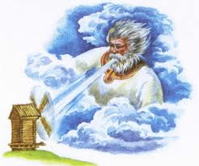
Ветер-гуляка бродит по свету,
Чешет вершины зазубренных гор,
Лезет в пещеры и ищет просветы ,
Чтоб ускользнуть, словно форточный вор.

Slide 2
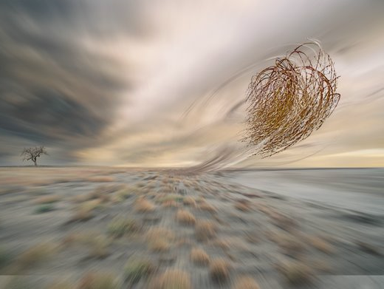
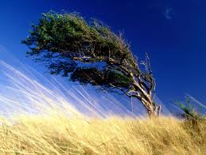
Движение атмосферы

Slide 3
Атмосфера – воздушная оболочка Земли

Slide 4
Озоновый слой
В атмосфере Земли на высоте 20-25 км расположен озоновый слой. Эта воздушная оболочка состоит из химической разновидности кислорода — озона.
Она надежно защищает все живое на нашей планете от губительного ультрафиолетового излучения Солнца.

Slide 5
Значение атмосферы
Защищает землю от перегрева и переохлаждения.
Защищает от метеоритов.
Защищает от ультрафиолетового излучения.
Необходима для дыхания.
Эстетическое значение.

Slide 6
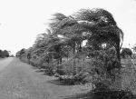
Движение атмосферы
Рассмотрите рисунок 190 с. 180 учебника и
ответьте на вопросы.
Почему происходит движение воздуха?
В каком направлении может перемещаться воздух?

Slide 7
Ветер – движение воздуха вдоль земной поверхности.

Slide 8
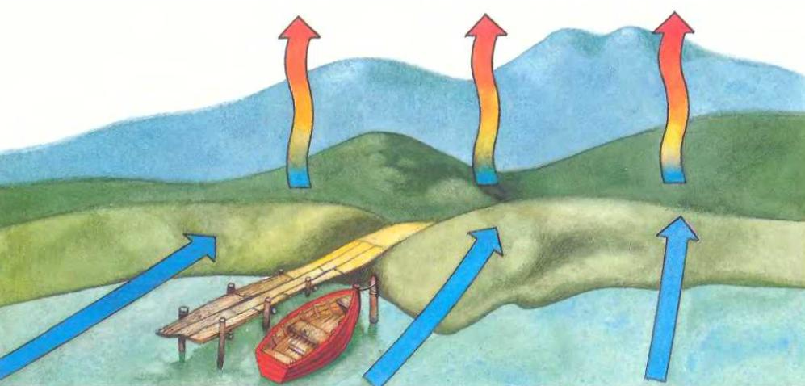
Воздух перемещается направленно – из области высокого давления в область низкого давления.

Slide 9
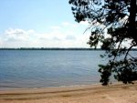
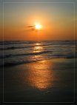
Бриз – это ветер, характерный для прибрежных районов.
Дневной бриз дует с моря на сушу ( морской бриз),
а ночной - с суши на море (береговой бриз).

Slide 10
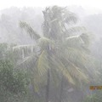
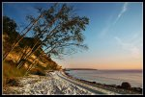
Муссоны
Муссоны (от арабского «маусим»- сезон) – это ветры южной Азии, периодически меняющие свое направление.
Зимой муссоны дуют с севера, воздух движется с суши на океан, принося с собой засуху.
С наступлением лета они меняют направление и дуют со стороны океана, принося живительные дожди.

Slide 11
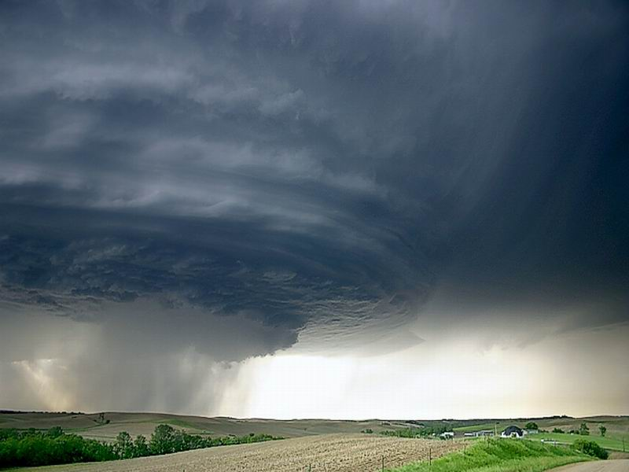
Ураган

Slide 12
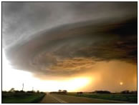
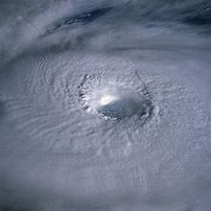
Ураган – ветер разрушительной силы, скорость свыше 30 м/с

Slide 13
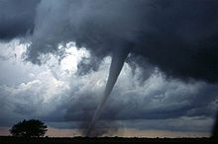
Смерч, торнадо – воздушный вихрь
Гигантский крутящийся столб воздуха шириной до 500м, скорость – 50 – 60 км/ч.

Slide 16
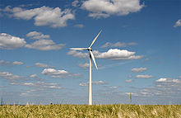
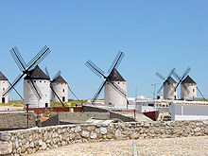
Значение ветра
Ветер приносит пыльные бури и необходимую полям и лесам влагу.
Используя энергию ветра, человек строил парусные корабли и ветряные механизмы.

Slide 17
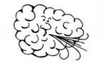
Домашнее задание
§ 53, задание 1, «Д» с. 79 – 80 печатной тетради.

